Slide 1
Mangrovenwald
Die Heimat der Bäume, die aus dem Meer wachsen

Slide 2
Gliederung
Vorkommen und Besonderheiten
Schichtung des Waldes
Einfluss der abiotischen und biotischen Faktoren auf die einzelnen Schichten
Stoffkreislauf
Tierwelt (Nahrungsnetz, Nahrungspyramide)
Energiefluss
Ökologische/ Ökonomische Bedeutung des Waldes
Quellen

Slide 3
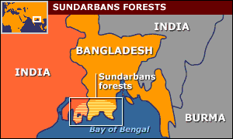
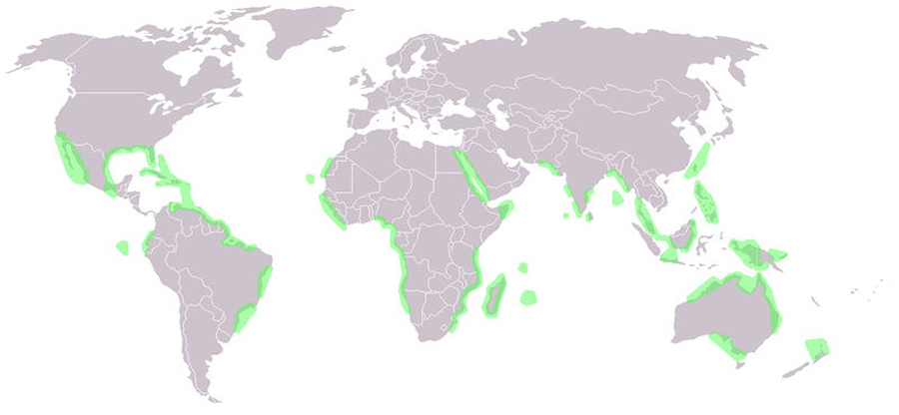
Vorkommen und Besonderheiten

Slide 4
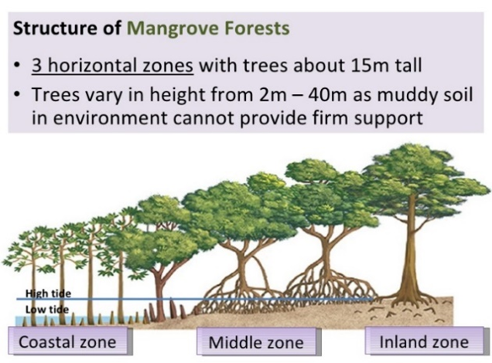
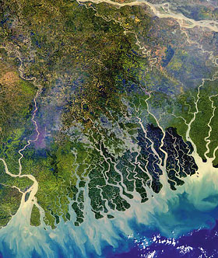
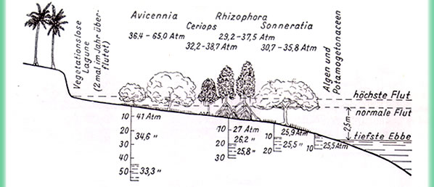
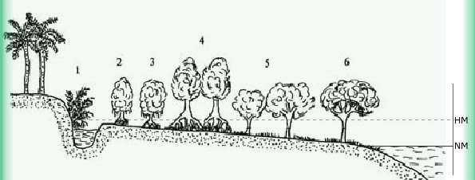
Schichtung des Waldes

Slide 5
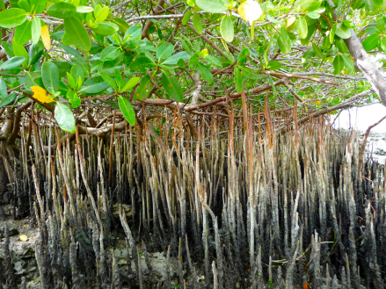
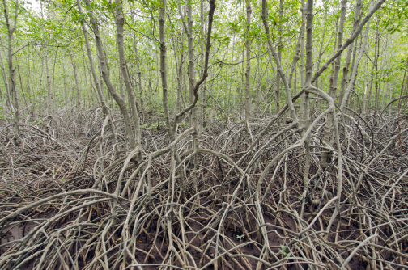
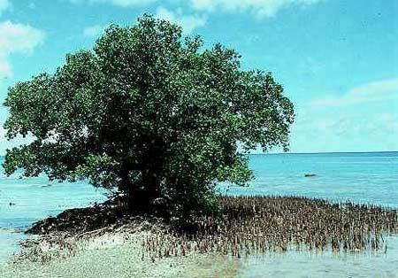
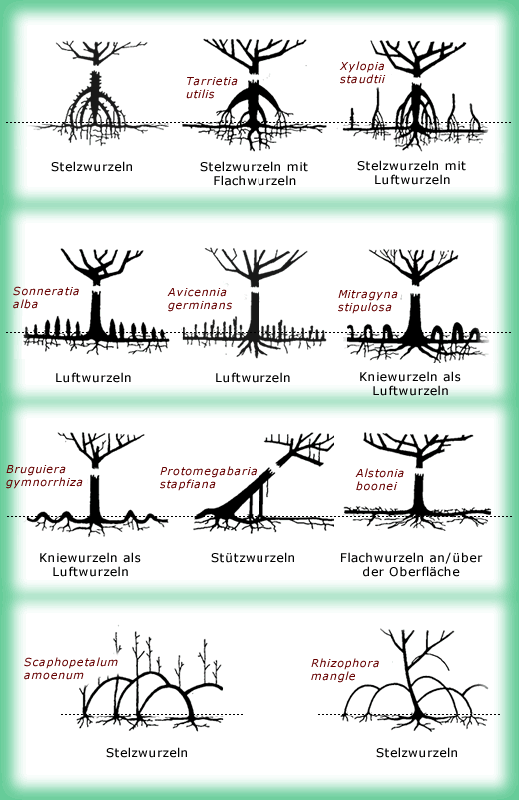

Slide 6
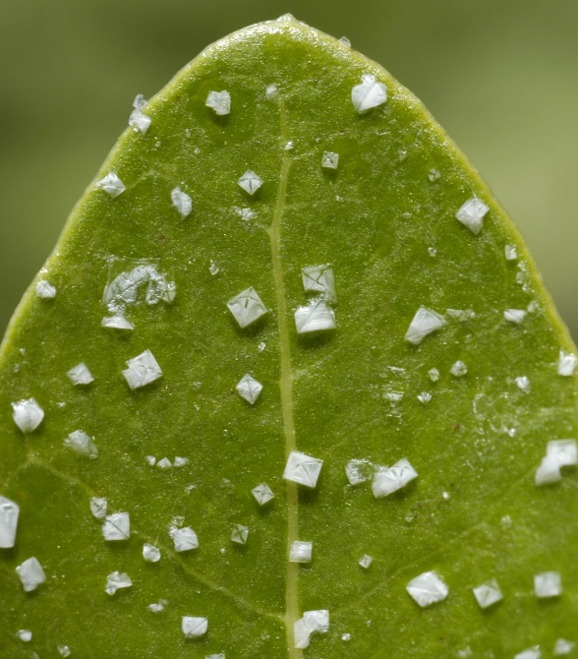
Wechselwirkungen im Ökosystem Wald

Slide 7
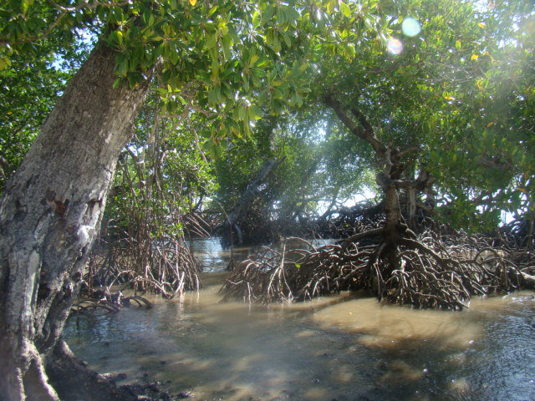
Stoffkreislauf

Slide 8
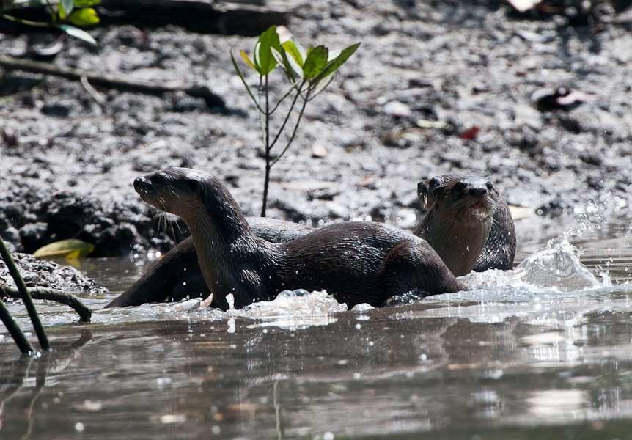
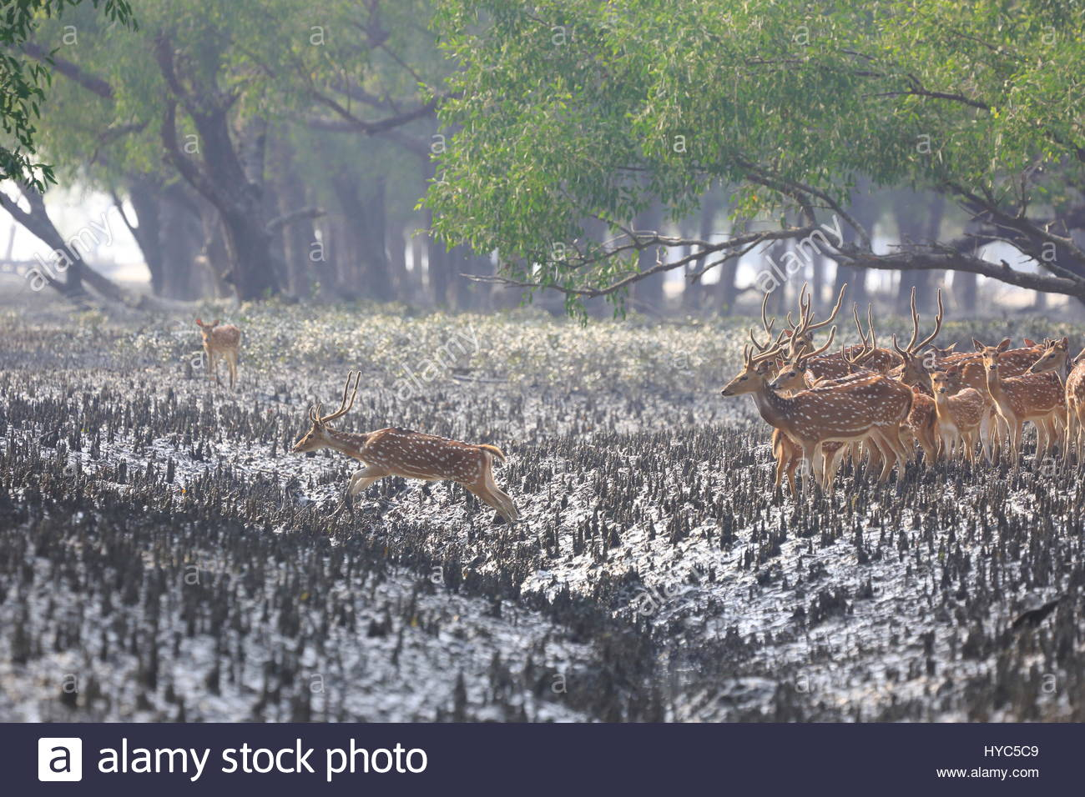
Tierwelt

Slide 9
Tierwelt
Nahrungskette
Symbiose + Konkurrenz
Mangrovenblätter→Hirsche/Markarken→ Wildschwein/Tiger
-> auf Wildschweinen Parasiten = Krähen fressen diese
Samen der Mangrove→Affen→Tiger
Nährstoffe in Wasser, natürliche Abfallpr.→Planktonorganismen→Fische,Krebstiere,Mollusken
Bengaltiger / Wildschweine
Hirsche / Markarken
Mensch / Otter

Slide 10
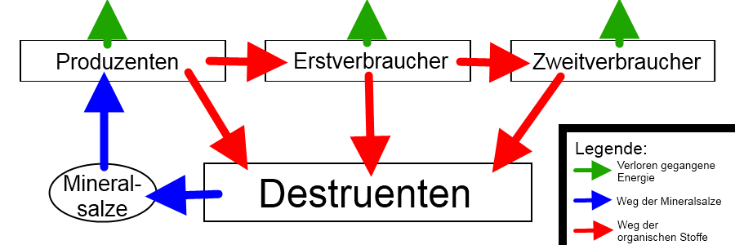
Energiefluss

Slide 11
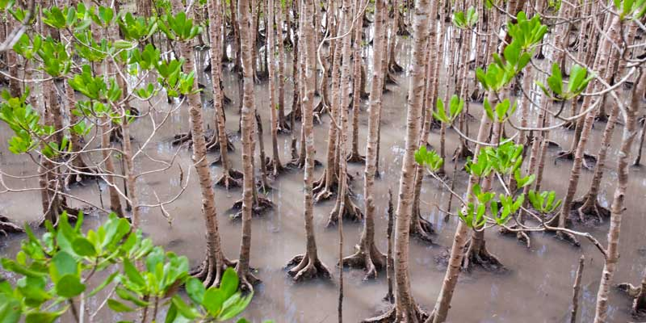
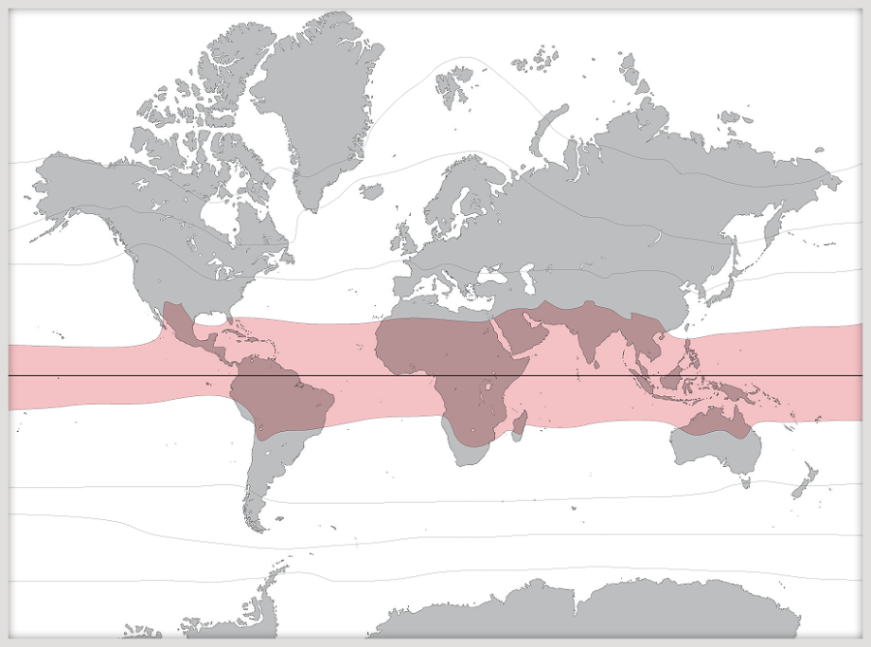
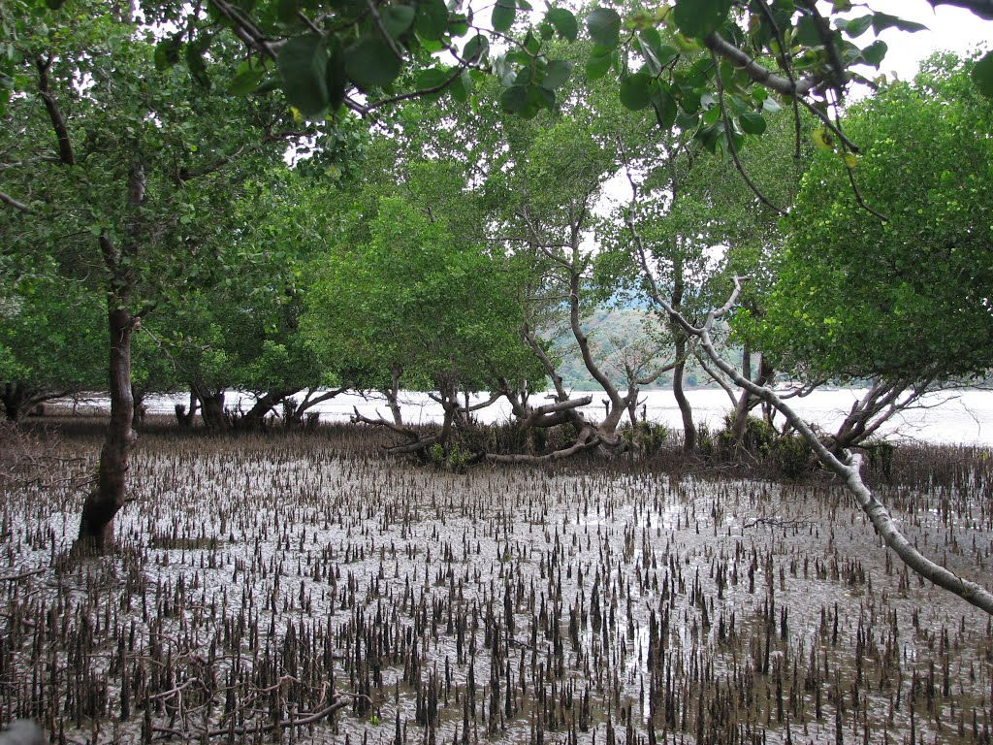
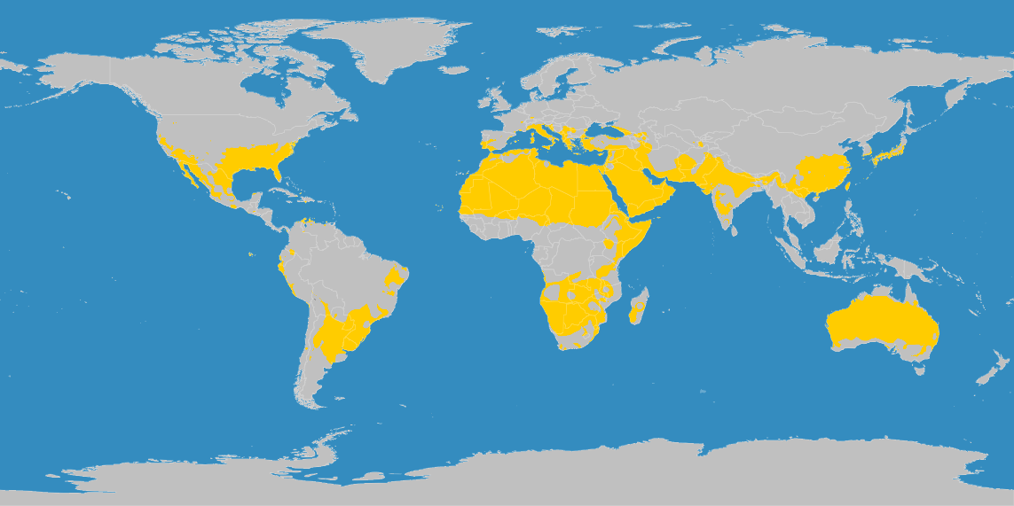
Ökologische Bedeutung des Waldes

Slide 12
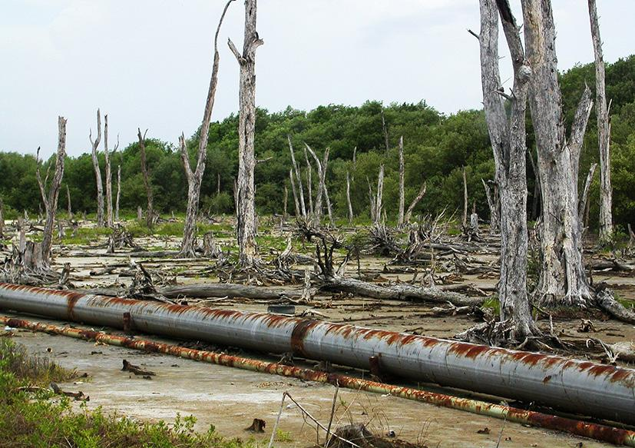
Ökonomische Bedeutung des Waldes

Slide 13
Quellen
https://de.wikipedia.org/wiki/Salzpflanze (08.01.)
https://www.lernhelfer.de/schuelerlexikon/biologie/artikel/stoffkreislauf (15.01)
http://www.scinexx.de/dossier-detail-299-9.htm (22.01)
https://www.lernhelfer.de/schuelerlexikon/biologie/artikel/energiefluss (22.01)
https://www.pro-regenwald.de/hg_wald/mangroven (29.01)
http://www.grund-zum-leben.de/themen/klima/der-mangrovenwald-ein-tropischer-klimaschuetzer-unter-druck/ (12.02.)
http://lv-twk.oekosys.tu-berlin.de/project/lv-twk/23-trop-wet5-twk.htm (12.02.)
Vielen Dank für eure Aufmerksamkeit!

